Slide 1
14. 点データの分析

Slide 2
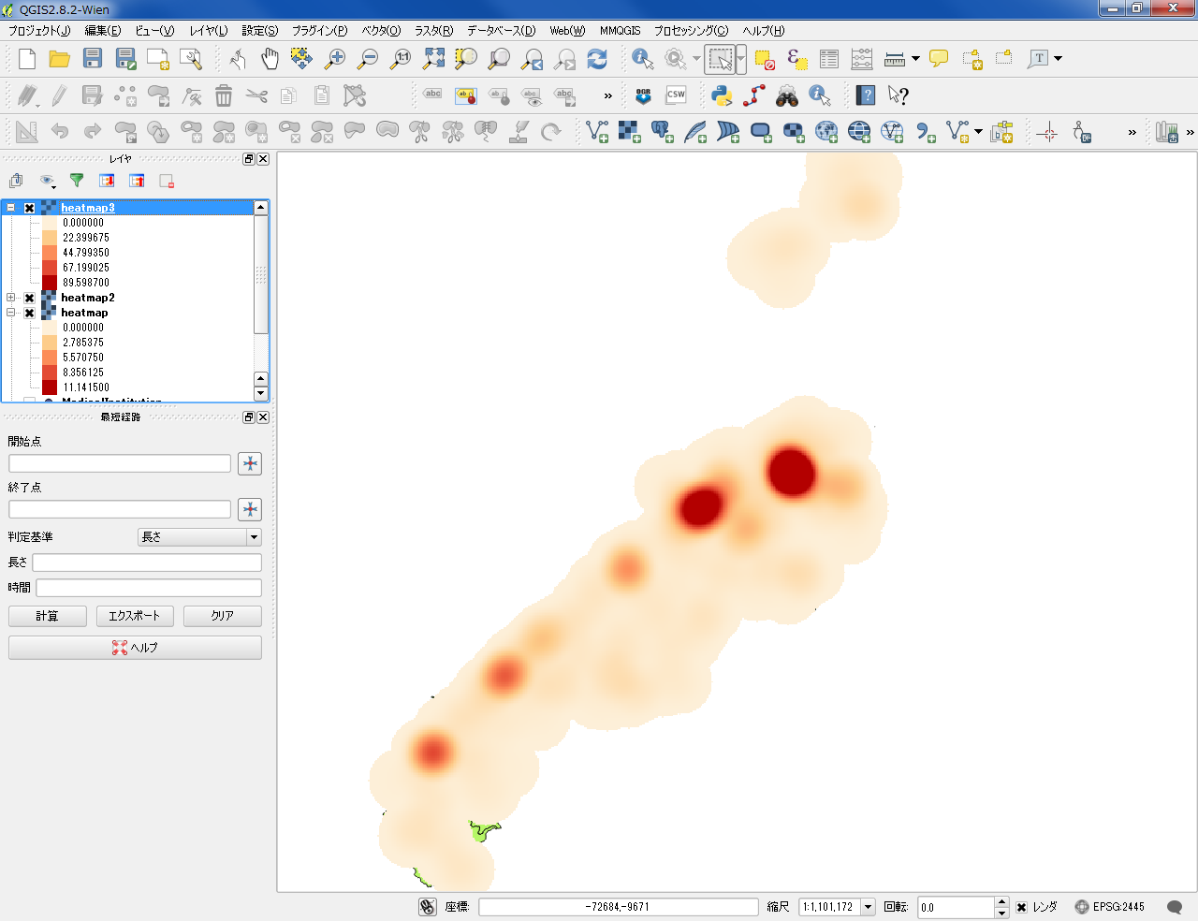
点データの分析
[使用データ]
* 「国土交通省国土政策局「国土数値情報（島根県 行政区域、道路、消防署、医療機関データ）」を加工し（座標変換EPSG:2445 ）、利用」
[実習内容]
１．視覚的分析
点の分布密度を表示
メッシュによる点密度の表示
行政区内の点密度の表示
点群をカーネル密度で表現する
Notes:
国土数値情報 http://nlftp.mlit.go.jp/ksj/index.html

Slide 3
１．視覚的分析

Slide 4
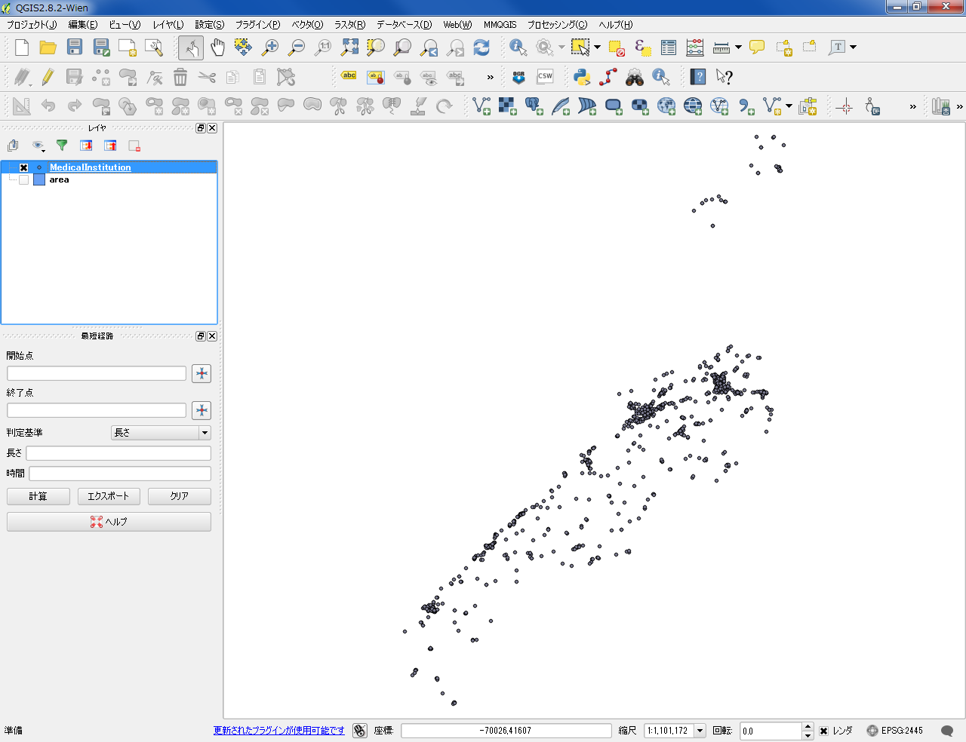
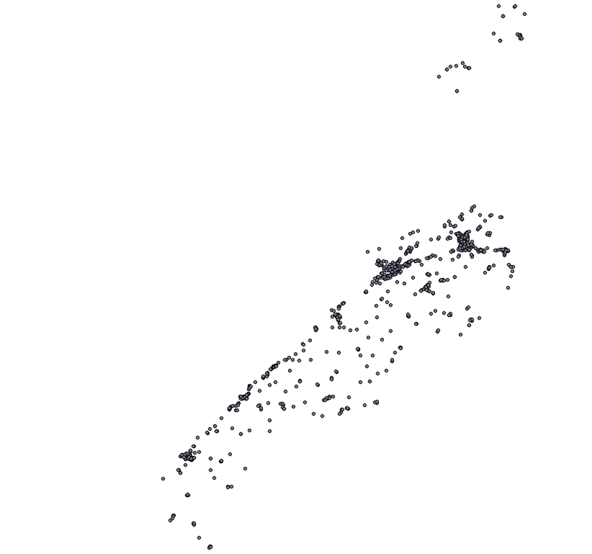
点の分布密度をを表示
ＱＧＩＳで国土数値情報の病院のデータを表示する
点が密集している箇所としていない箇所がみられる
点が密集していることはわかるが、地域ごとの密度の違いはよくわからない→ メッシュや行政区画ごとに密度を求める

Slide 5
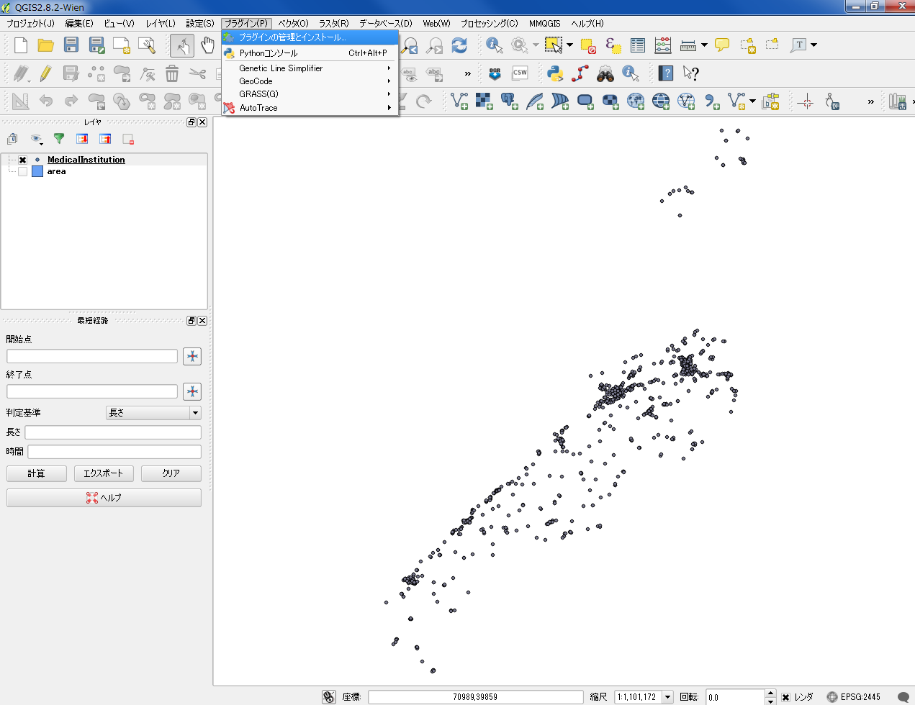
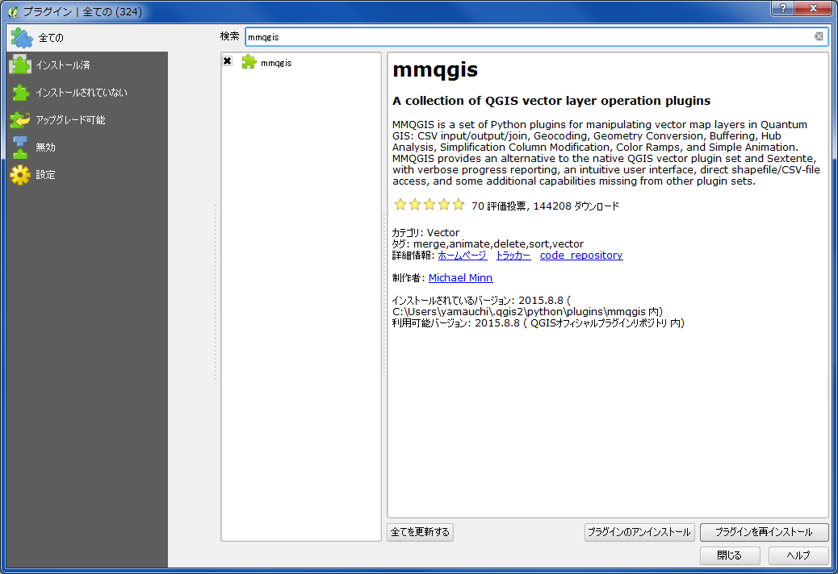
メッシュによる点密度の表示
プラグイン
＞プラグインの管理とインストール
mmqgisプラグインを検索し、
インストールする。

Slide 6
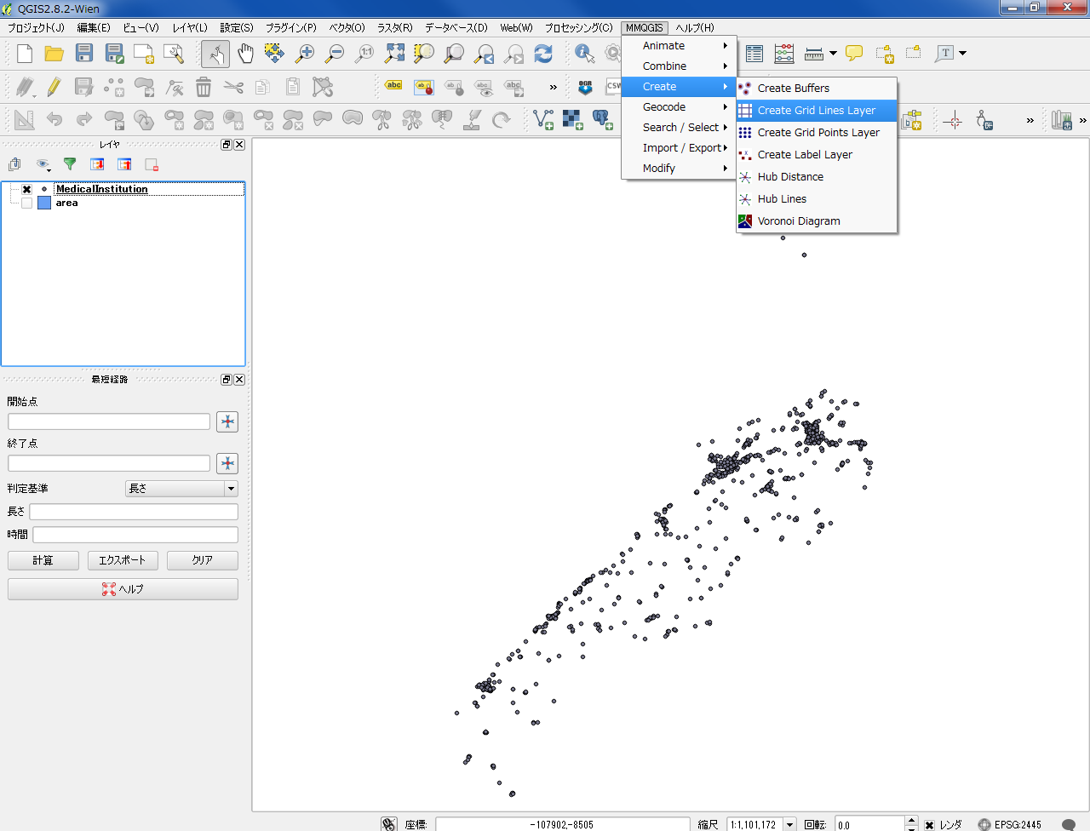
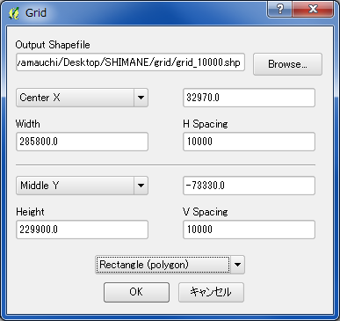
メッシュを作成する
ＭＭＱＧＩＳ
＞Create
＞Create Grid Lines Layer
①
出力先を指定し、H Spacingを10000（m）にする。V Spacingを10000（m）にする。10km×10kmのメッシュを作成する。
Retangle(polygon)を選択し、OKをクリックする。
最後に、座標系を選択する
（今回は、EPSG:2445）
②
③
④
※ 表示範囲にメッシュが作成されるため、点データの領域にズームし全体を表示しておく。

Slide 7
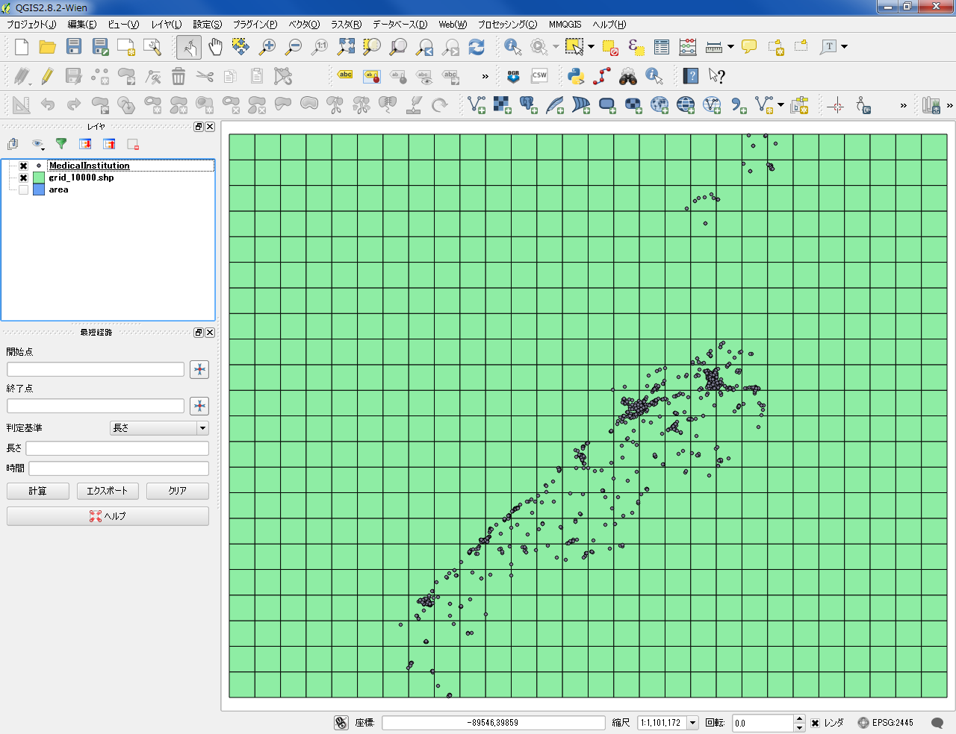
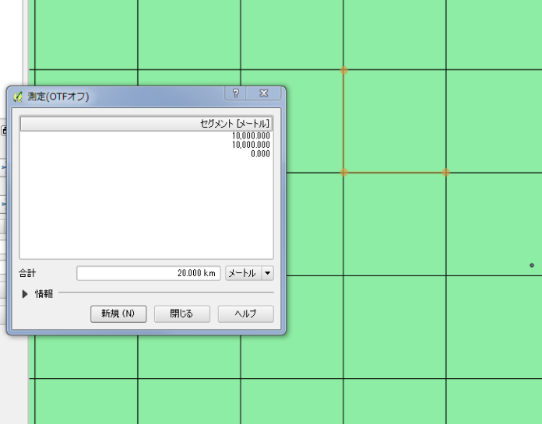
10km×10kmのメッシュが作成できた

Slide 8
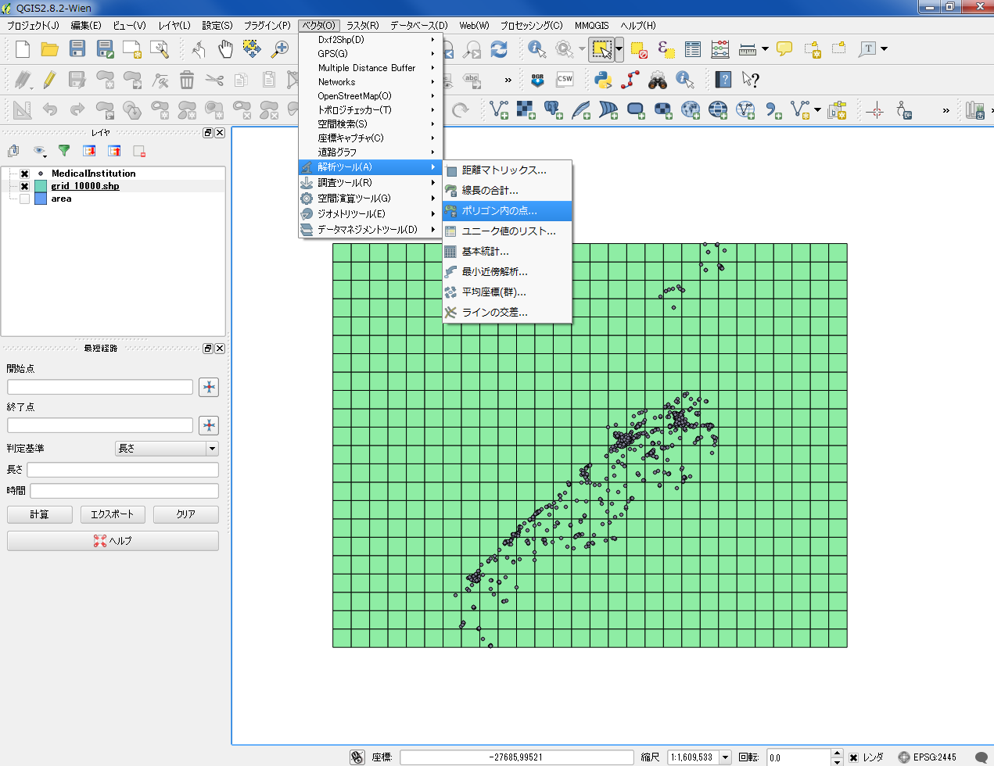
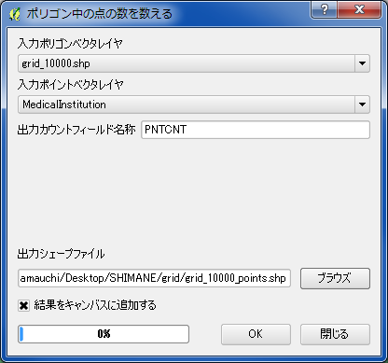
メッシュ内のポイント数を計算する
ベクタ
＞解析ツール
＞ポリゴン内の点の数を数える
①
入力ポリゴンベクタレイヤにメッシュを指定し、入力ポイントベクタレイヤに病院のレイヤを指定する。
出力フィールド名を入力し、出力先と新規データー名を入力して、OKをクリックする。
②
③
④

Slide 9
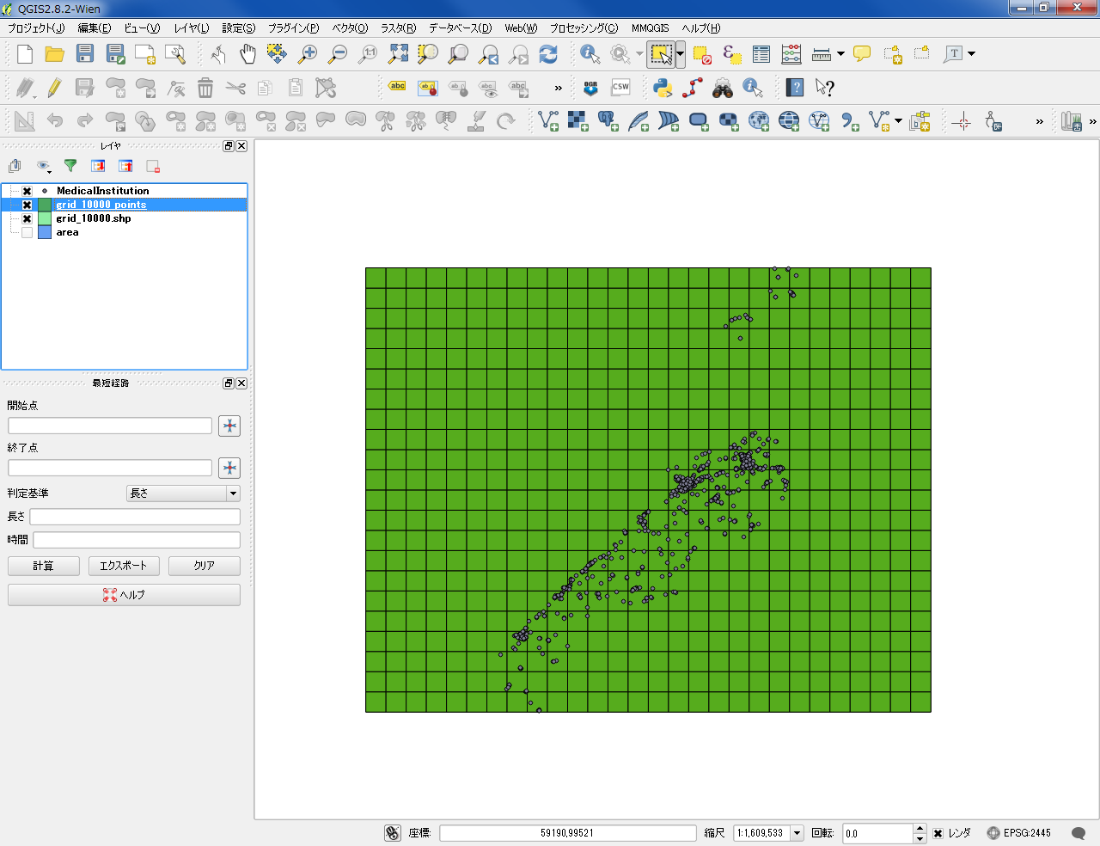
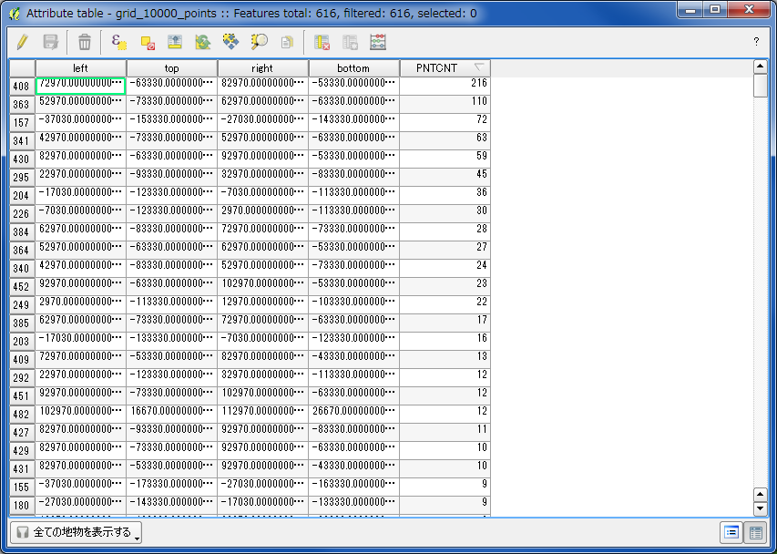
メッシュ内のポイント数を含んだ、新規ポリゴンが作成された。
属性テーブルを開き、一番端の列のデータを並び替えて表示すると、計算結果が追加されている。
メッシュ内のポイント数をもとに色分けを行う。

Slide 10
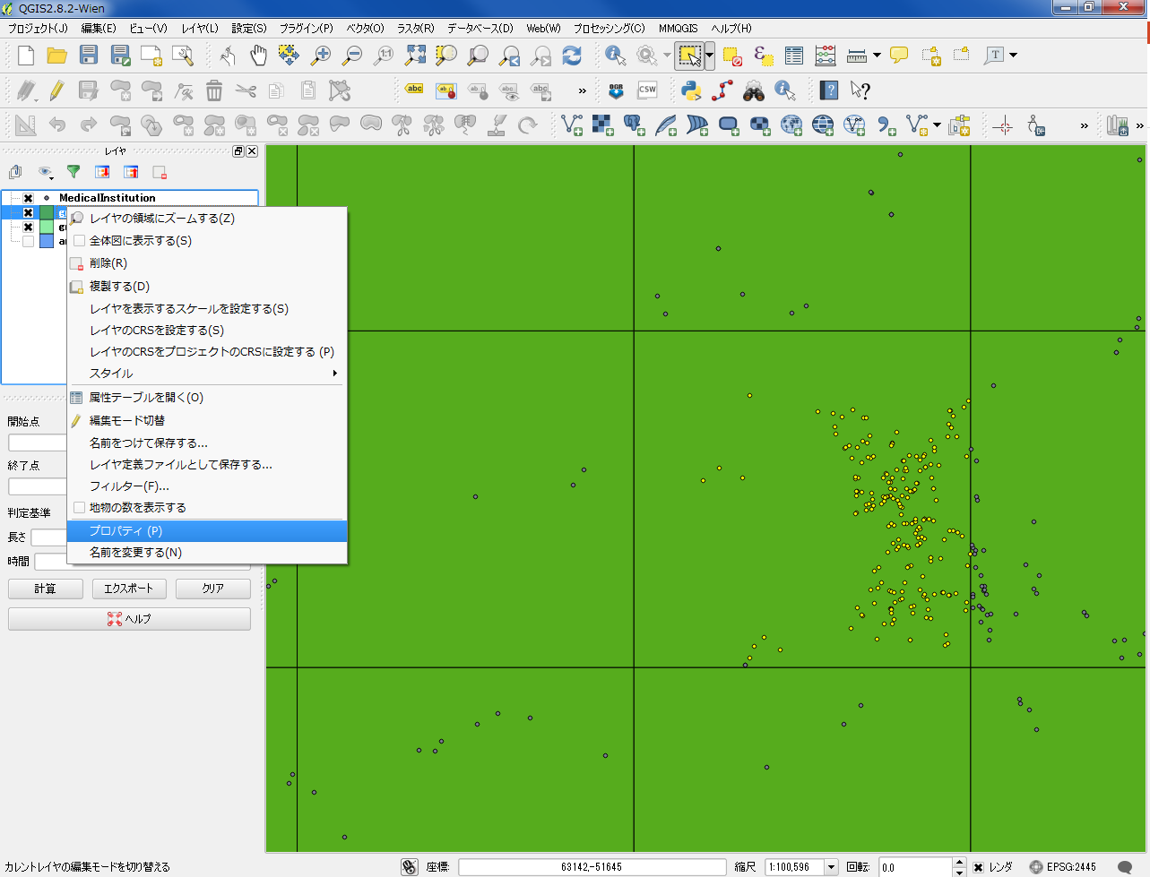
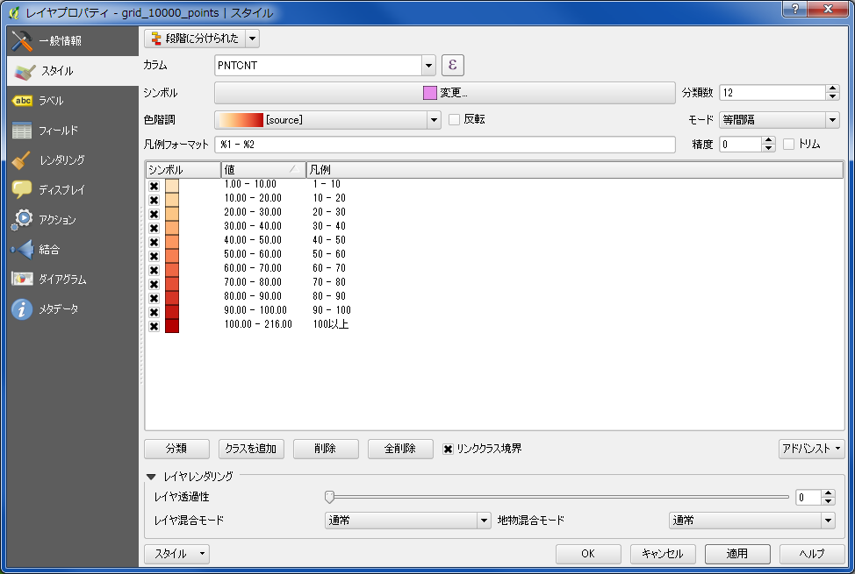
メッシュ内のポイント数で色分けする
ポリゴン内のポイント数に応じて色分けを行う。

Slide 11
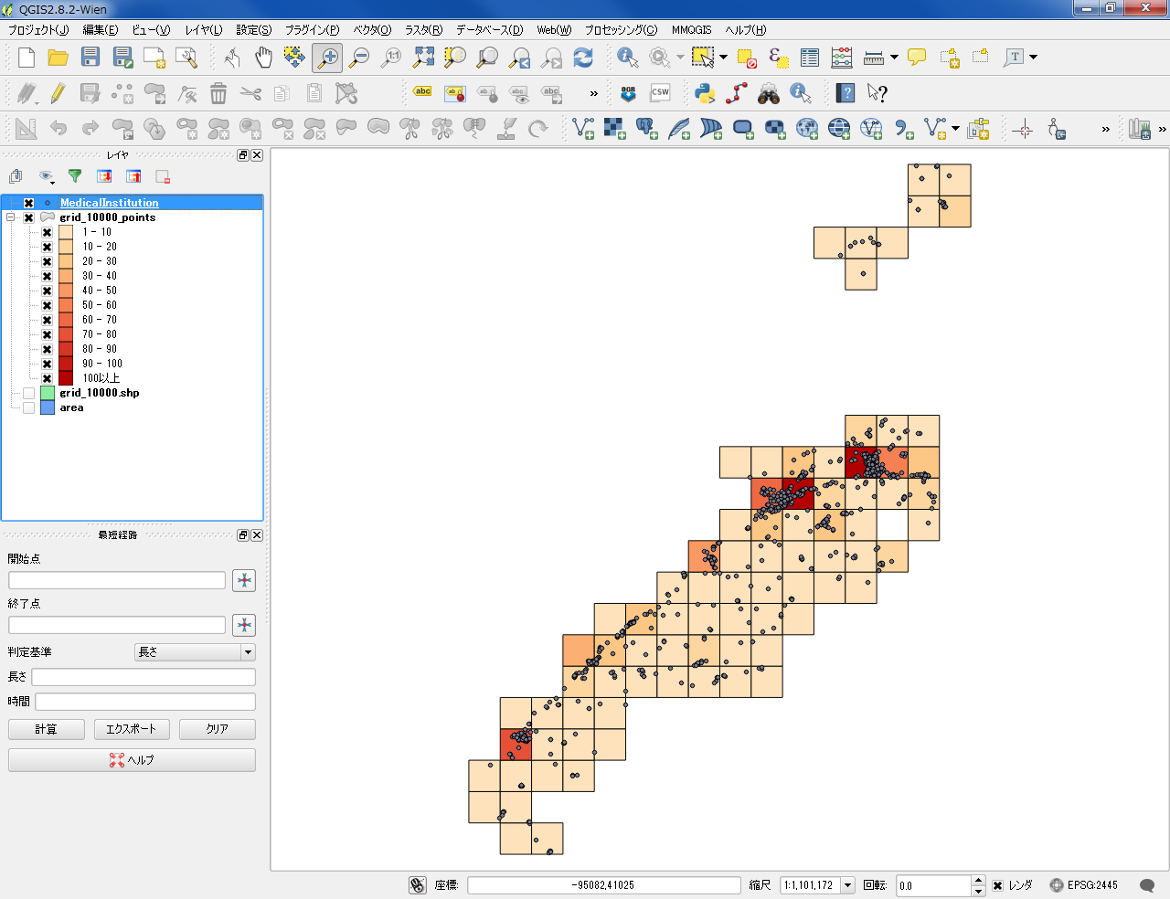
メッシュごとに病院の密度が可視化された

Slide 12
出雲市
松江市
大田市
浜田市
益田市

Slide 13
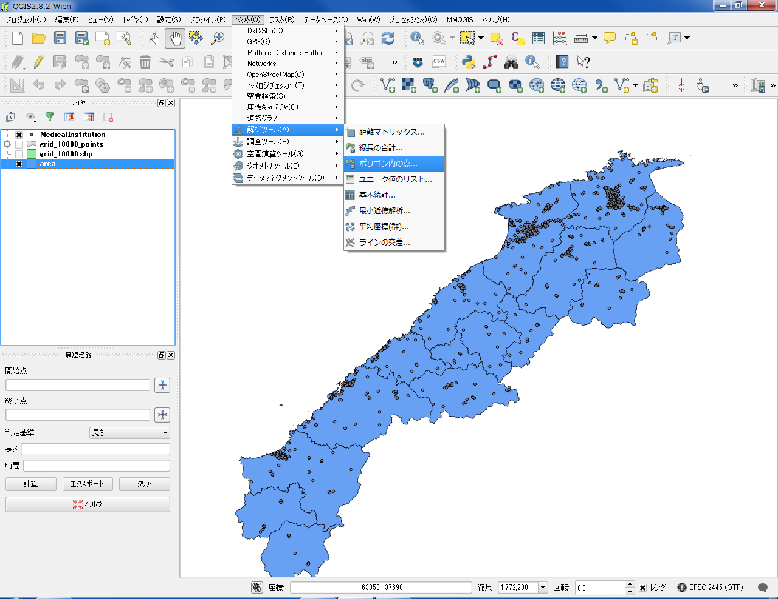
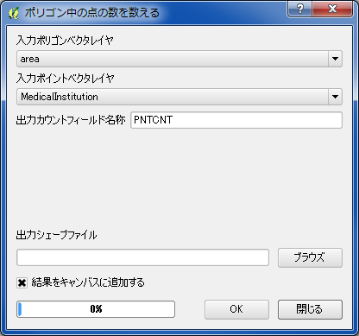
行政区画ごとのポイント数を計算する
※その前に、デイゾルブして、行政区画を簡素化しておく（次スライドを参照）
メッシュ内のポイント計算と同様に、行政区ごとのポイント数を計算する

Slide 14
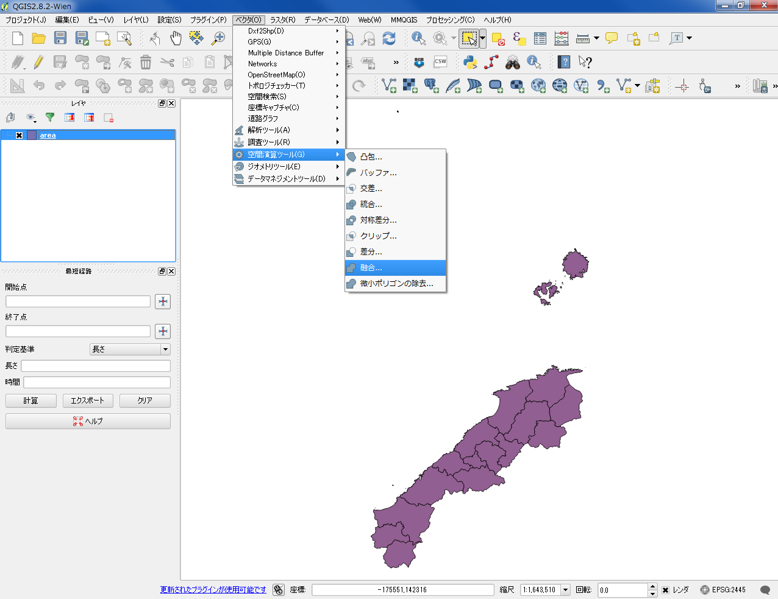
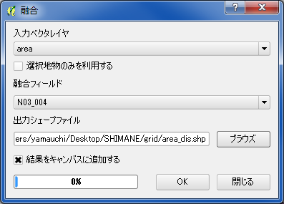
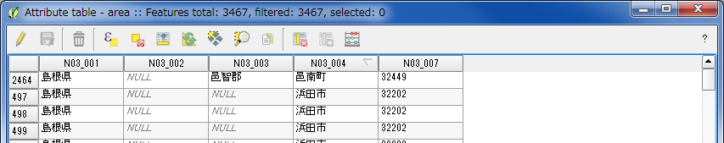
行政区画のポリゴンをディゾルブする
ベクタ
＞空間演算ツール
＞融合
入力レイヤに行政区画のポリゴンを指定し、融合フィールドに市町村名のフィールドを選択する。

Slide 15
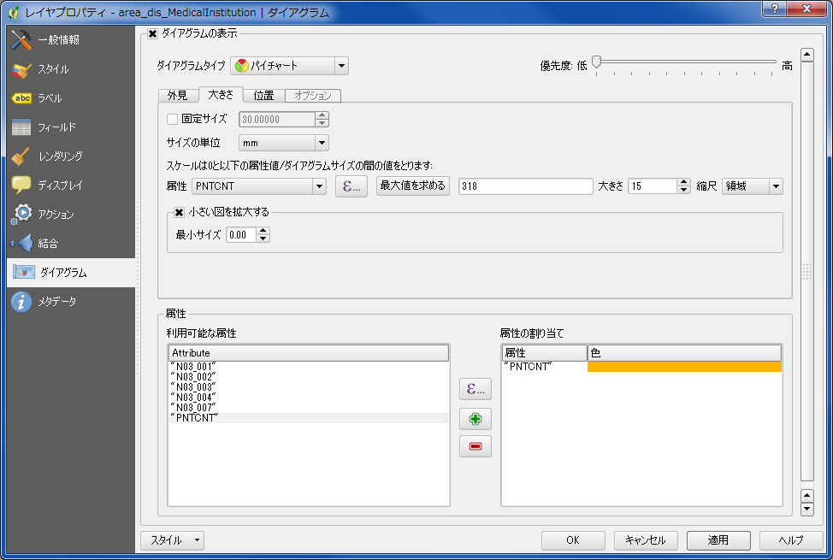
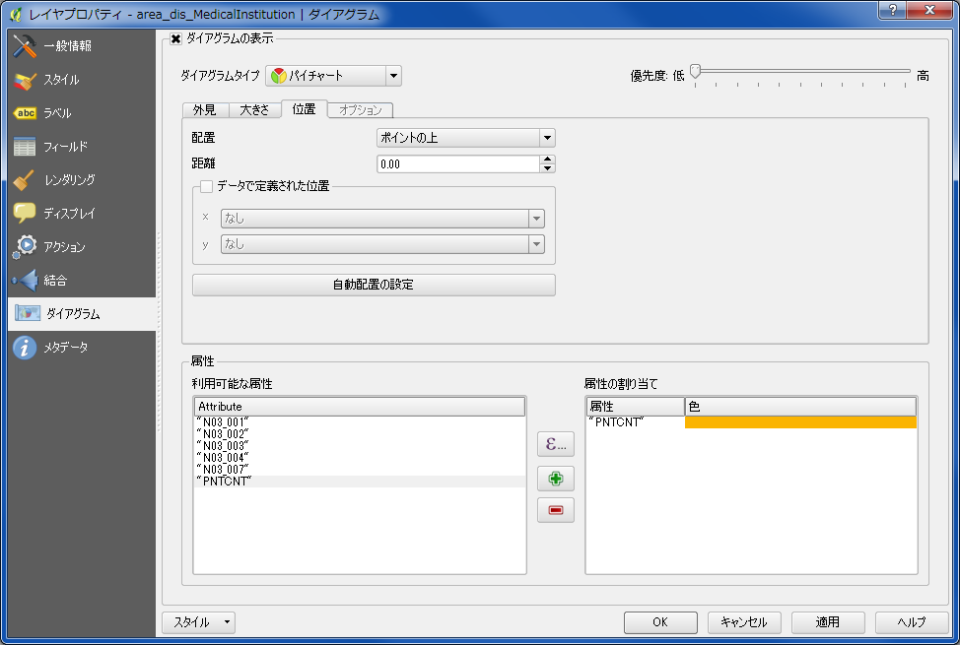
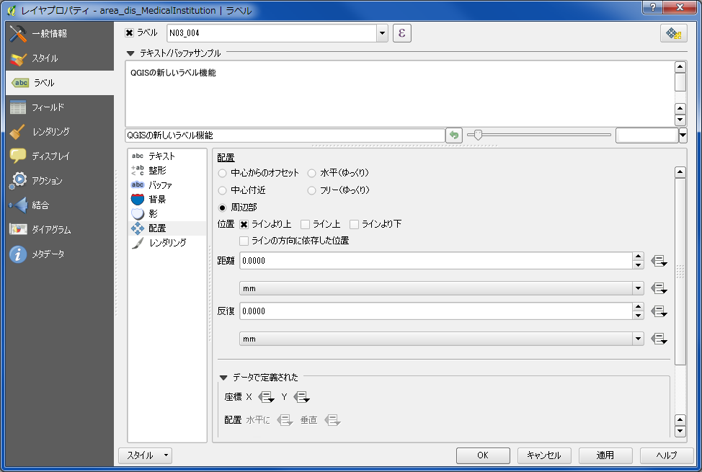
計算結果の表示の設定
プロパティから表示やラベル設定を調整する

Slide 16
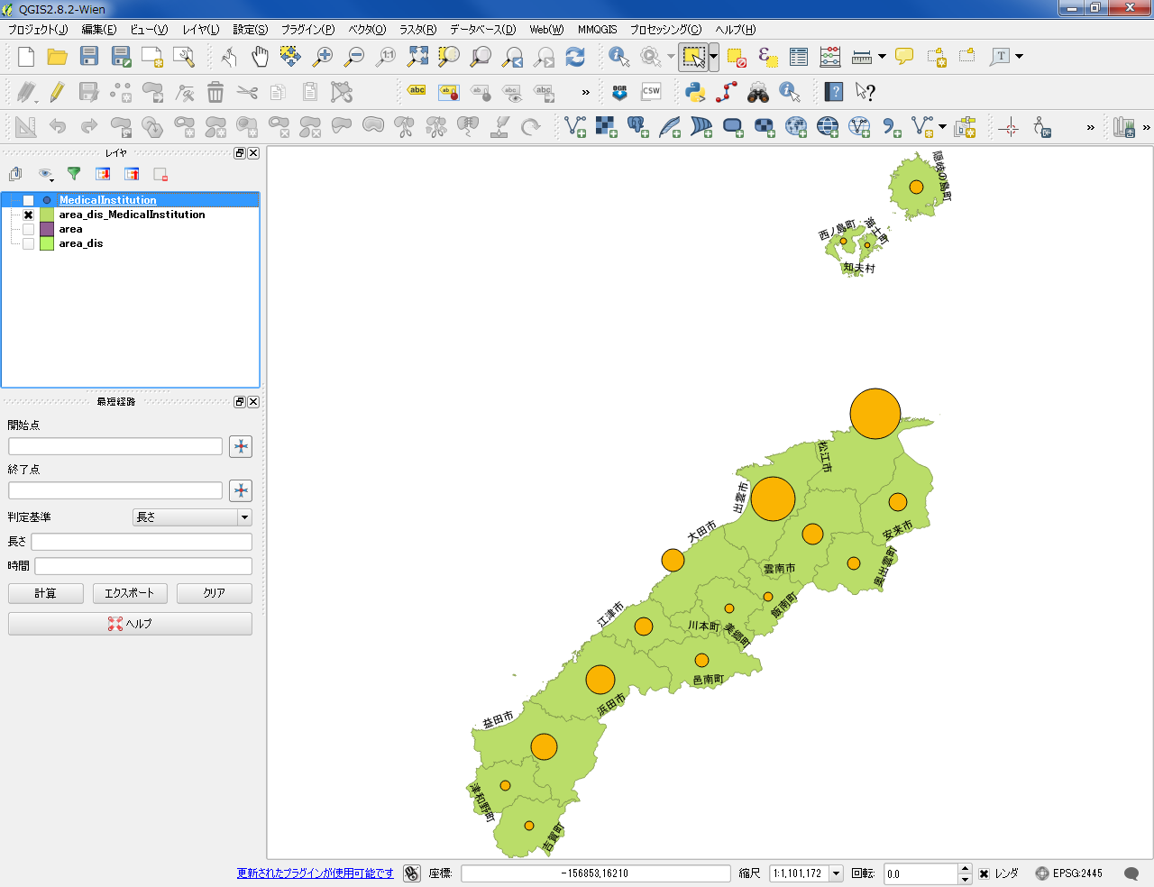
行政区画ごとのポイント数を円の大きさで表現

Slide 17
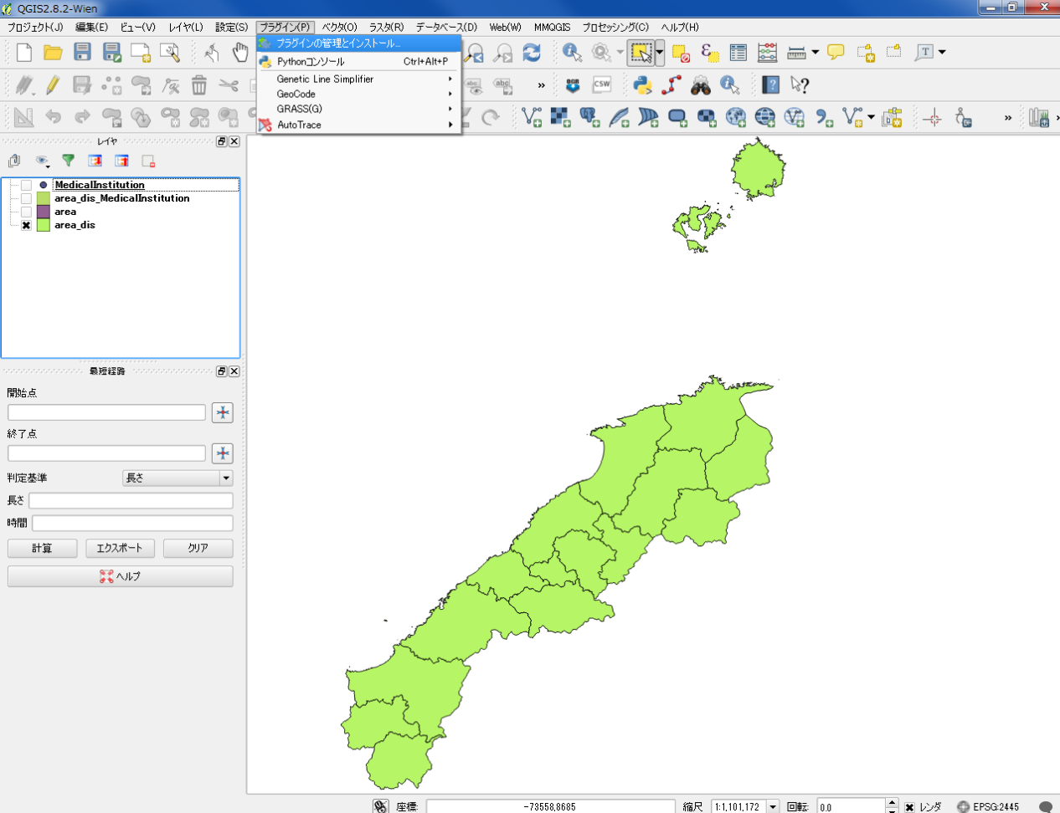
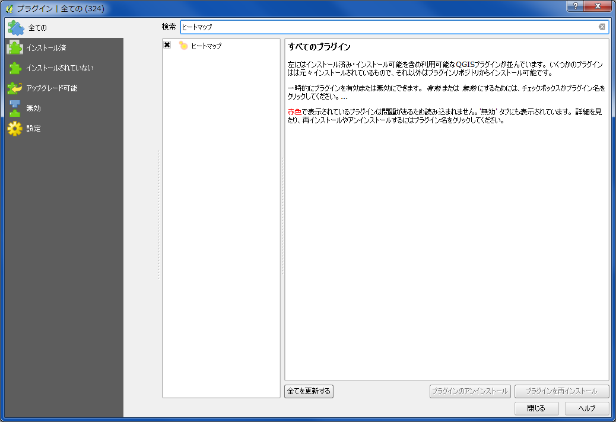
カーネル密度推計
ヒートマッププラグインをインストールする
（ヒートマッププラグインについては、http://docs.qgis.org/2.2/ja/docs/user_manual/plugins/plugins_heatmap.htmlを参照）

Slide 18
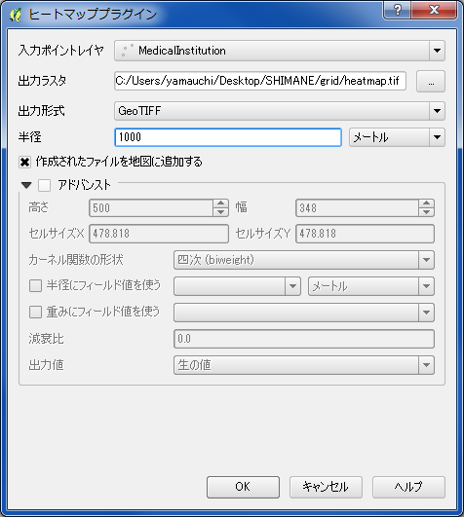
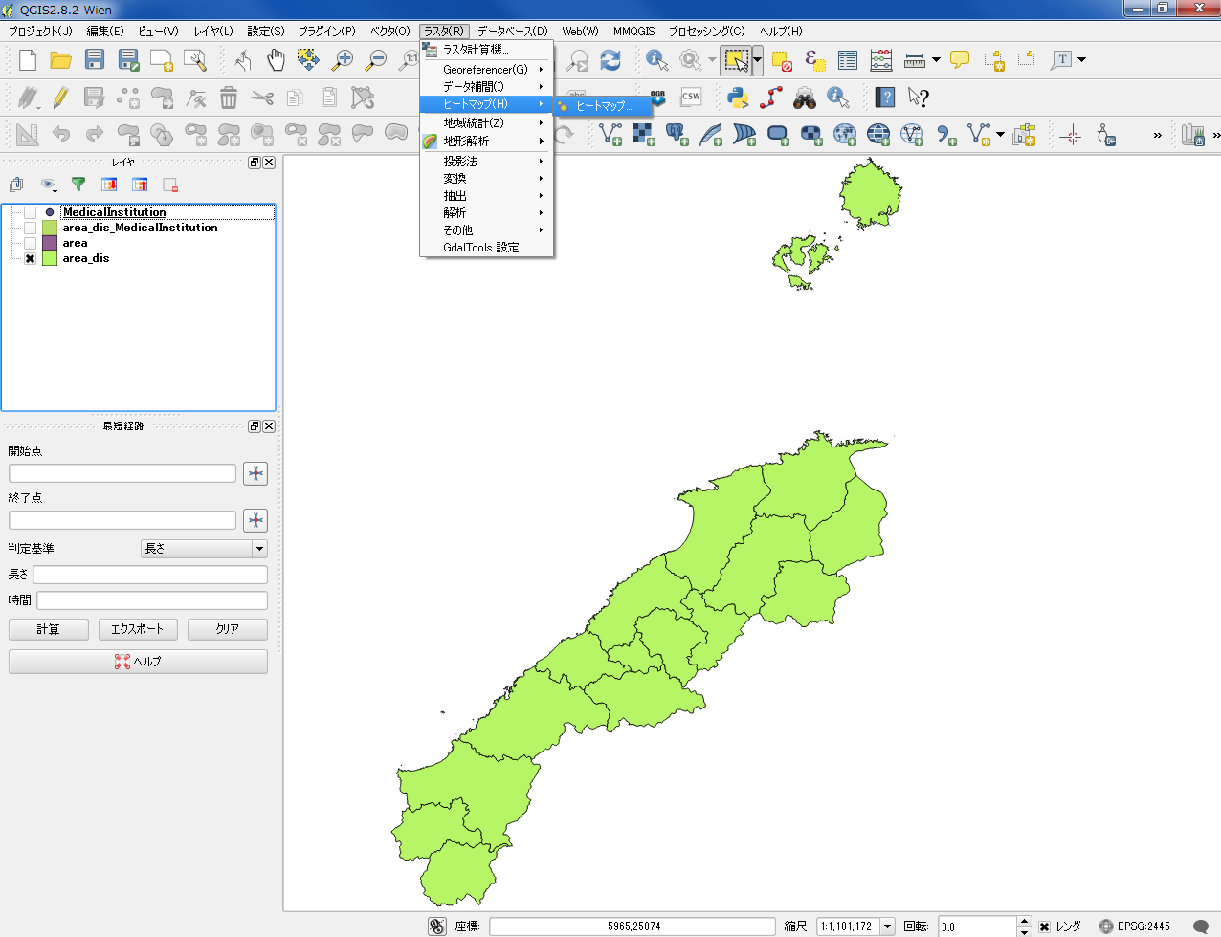
入力ポイントレイヤと出力ラスタを設定し、半径を1ｋｍに設定する

Slide 19
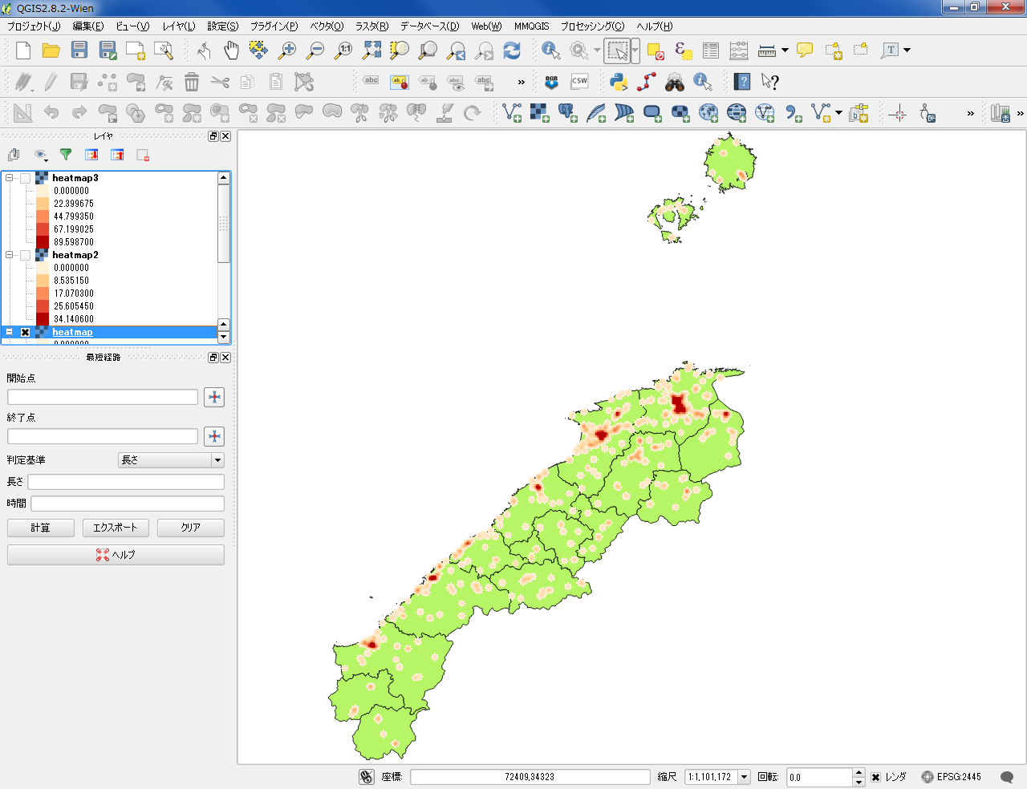
出力されたラスタの配色を設定し、表示する

Slide 20
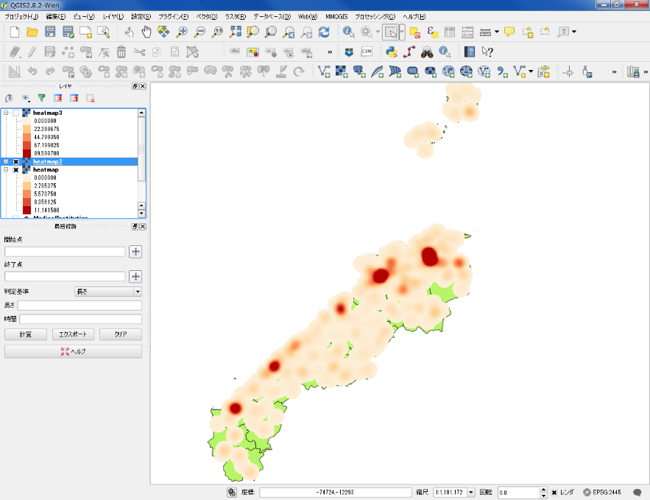
半径の値を変えて、出力する
５ｋｍ
10ｋｍ

